Slide 1

Počítačové sítě
Ing. Vladimír Horák

Slide 2
Opakování
Architektura počítače – logická struktura, kterou je počítač tvořen
Hardware – veškerá fyzická zařízení počítače
Software – veškeré programové vybavení počítače
Peopleware – lidský faktor v technologiích
Orgware – pravidla a nařízení vázané k využívání technologií

Slide 3
Opakování
Komponenty počítače – počítačová skříň, základní deska, procesor, RAM, disk, grafická karta, zdroj
Vstupní zařízení – zařízení, pomocí kterého zadáváme počítači pokyny
Výstupní zařízení – zařízení, pomocí kterého nám počítač poskytuje zpětnou vazbu

Slide 4
Obsah dnešní přednášky
Počítačové sítě
Dělení počítačových sítí
Síťová zařízení

Slide 5
Počítačová síť
„Systém“, který vznikne vzájemným propojením počítačů
Skládá se z:
  Stanice (počítače)
  Síťový hardware (síťové karty, kabely,…)
  Síťový software (programy pro práci v síti)

Slide 6
Počítačová síť
Podle úlohy, kterou daný počítač v síti plní, dělíme počítače na:
  Servery
  Pracovní stanice (Workstation)

Slide 7
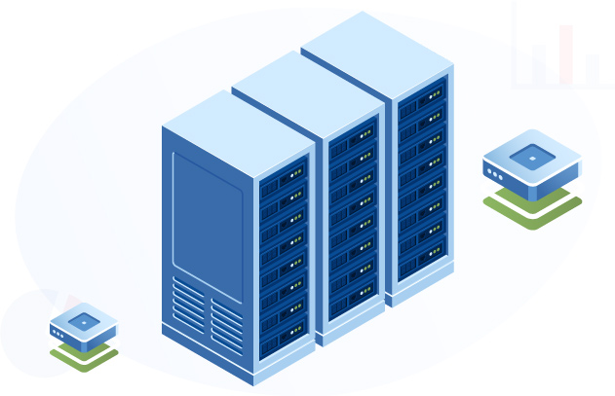
Servery
Počítač, který poskytuje ostatním určité služby (souborové, aplikační, poštovní,… )
Plní funkci řídící stanice
V síti může „neomezeně“ serverů

Slide 8
Pracovní stanice
Počítač, u kterého pracuje uživatel
Využívá služeb poskytovaných serverem
Zpravidla výkonnější zařízení, než běžné PC

Slide 9
Dělení počítačových sítí
Na základě rozsahu
Podle vztahu mezi uzly
Podle topologie

Slide 10
Dělení na základě rozsahu
PAN - Personal Area Network, osobní síť (bluetooth)
LAN - Local Area Network, lokální síť (wifi)
MAN - Metropolitan Area Network, metropolitní sítě
WAN - Wide Area Network – rozsáhlé sítě

Slide 11
Dělení podle vztahu mezi uzly
Peer-to-Peer
  „rovný s rovným“
  PC se připojí k tiskárně a lokálně ji sdílí dalším
Klient – Server
  Jeden počítač nabízí své služby ostatním
SAN – Storage Area Network
  Síť uložišť
  Specializovaná pro přenos velkých množství dat

Slide 12
Dělení podle topologie
Fyzická
  Podle reálného propojení zařízení v síti
  Kruhové, hvězdicové, …
Logická
  Na základě komunikace jednotlivých prvků
  Sběrnice, kruh, …

Slide 13
Síťová zařízení
Umožňují připojení
Rozšiřují síť
Upravují její vlastnosti

Slide 14
Síťová karta
Zprostředkovává komunikaci mezi počítačem a kabelem
Převádí data z podoby, které rozumí počítač, tak aby mohla být přenesena po médiu
Každá síťová karta má svou unikátní MAC adresu

Slide 15
Repeater (opakovač)
Slouží k lepšímu pokrytí signálem
Signál přijme, zesílí a odešle dál
Jeho pomocí dostaneme signál do dříve nedostupných oblastí

Slide 16
HUB (rozbočovač)
Slouží k větvení signálu
Dokáže signál jak zesílit, tak upravit

Slide 17
Bridge (most)
Zařízení, které propojuje sítě různých standardů
Můžeme se setkat například u prvků chytré domácnosti

Slide 18
Router (směrovač)
Zařízení sloužící k distribuci samotného připojení
Z domácnosti známe WIFI routery – „krabičky“, které vytváří WIFI síť a umožňují připojení jednotlivým zařízením k internetu

Slide 19
Nějaké otázky?

Slide 20
Děkuji Vám za pozornost

Slide 21
Kvíz

